Slide 1
I SEGNI DELLA SALVEZZA:
PAROLA, LITURGIA, SACRAMENTI: LA CELEBRAZIONE EUCARISTICA

Slide 2
I segni:
Il segno è di per sé un termine che ha una valenza simbolica: rimanda a un oltre.
Pensiamo a un cartello stradale, una bandiera, il mangiare insieme, un fiore…

Slide 3
Nella liturgia i segni sono importantissimi.
Infatti essa è un complesso di segni sensibili ed efficaci che manifestano l’attualizzazione nell’oggi della Chiesa delle opere realizzate da Dio nella storia e compiute dal Cristo particolarmente nel suo mistero pasquale. (SC 5-7)

Slide 4
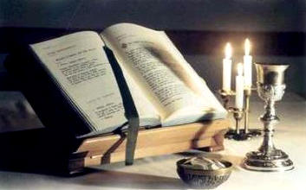
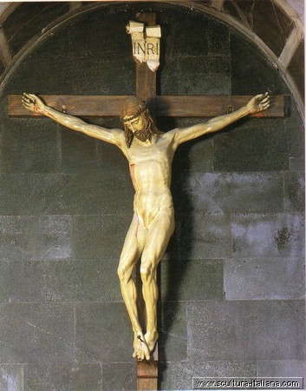
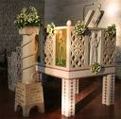
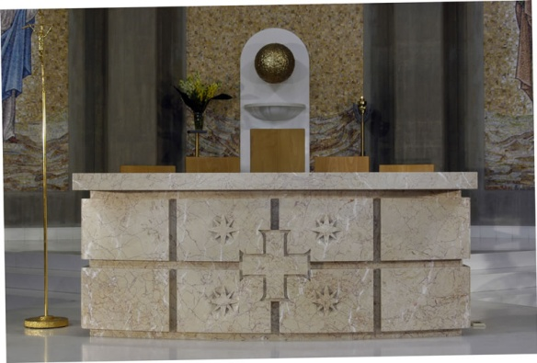
Nella liturgia la presenza sacramentale di Cristo s’incarna nel nostro cammino di comunità credente, attraverso segni significanti e santificanti SC 7

Slide 5
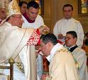
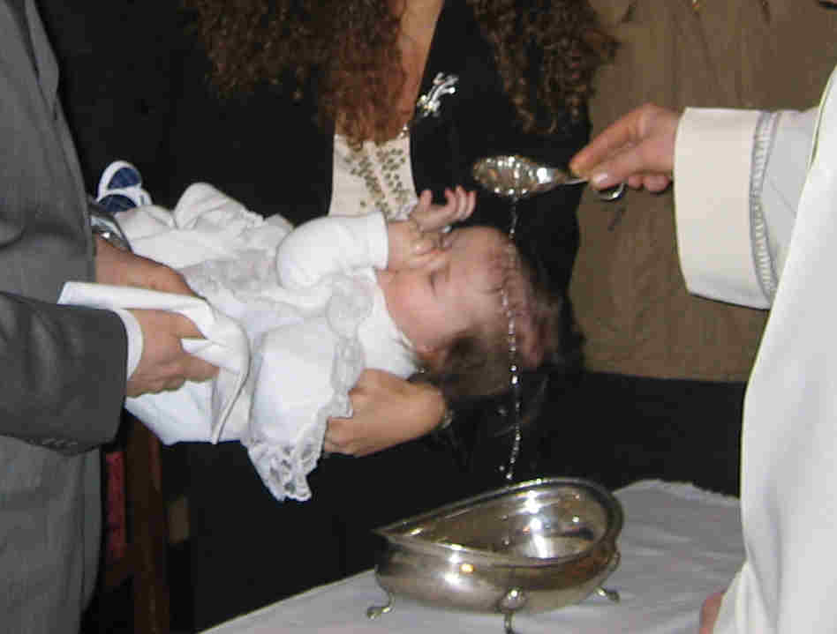
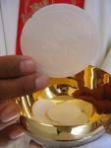
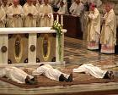
Sacramento = azione che si compie mediante un segno per rendere sacro qualcosa o qualcuno
Il sacramento è la salvezza offerta nella povertà di un segno

Slide 6
Praticamente, Cristo stesso, nato-morto-risorto, e la sua missione, sono il primo e grande «sacramento» di salvezza.
Il dono della salvezza, voluta e stabilita da Dio, viene all’uomo per mezzo di Cristo, e in Cristo (sacramento di Dio), attraverso la Chiesa (sacramento di Cristo) mediante i sacramenti (i sacramenti di Cristo e della Chiesa).
Cristo con la sua incarnazione è il primo sacramento.
«Il sacramento di Dio non è altro che Cristo». S. Agostino:

Slide 7
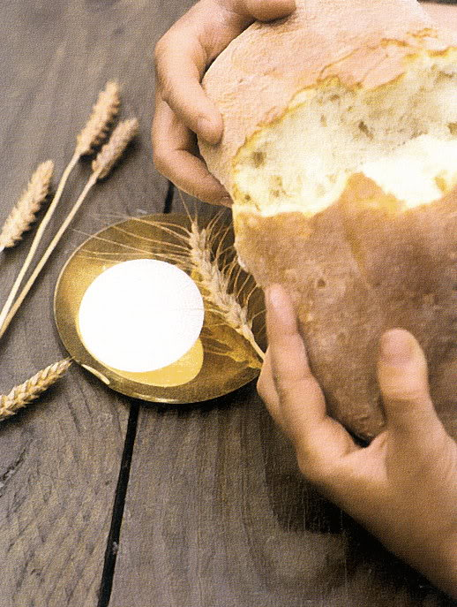
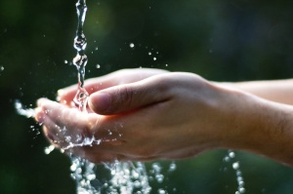
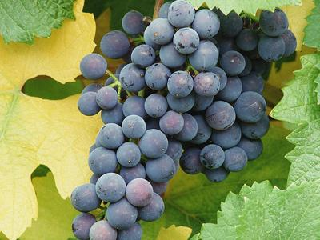

Segno = oggetto o figura che serve a passare dal segno visibile all’invisibile mistero.

Slide 8
I SEGNI NELLA LITURGIA devono lasciar trasparire la realtà divina che in essi si esprime e si comunica all’uomo.
Ciò che conta è la verità di salvezza che evoca e misticamente realizza;

Slide 9
Il Battesimo
Qual è il segno?
Immersione nell’acqua
Il Battesimo
Qual è il segno?
Immersione nell’acqua
Segni e parole intimamente connessi DV 2
Io ti battezzo nel nome del Padre del Figlio e dello Spirito Santo
Segno della croce (appartenenza, sigillo, sphragis)
Segno dell’unzione (olio dei catecumeni, ha funzione risanatrice e santificatrice. Olio del crisma, altro Cristo, re , profeta e sacerdote.
La veste bianca (segno della nuova creazione)
il cero acceso, segno di Cristo Risorto, della vita nuova, figli della luce…

Slide 10
SIMBOLO
Symballo > metto insieme
Nel linguaggio dell’Amore le parole dicono poco è necessario il gesto, il simbolo.
Es. regalo una rosa, un fiore…

Slide 11
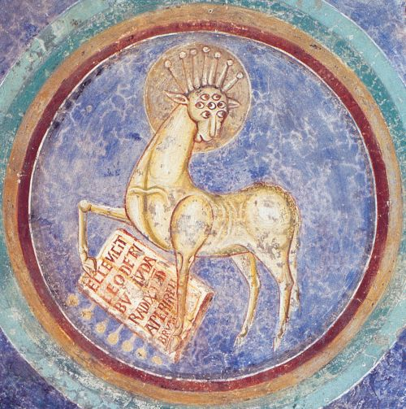
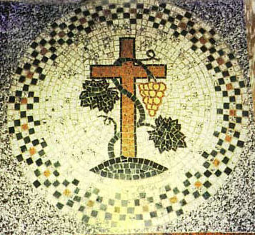
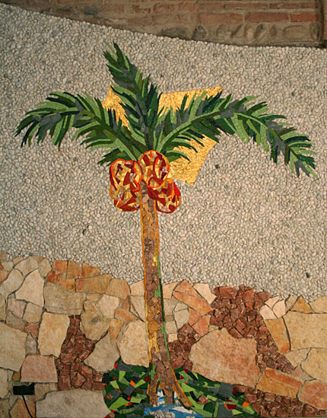
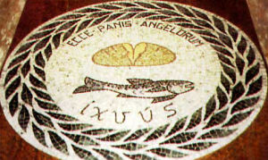
Simbolo = oggetto o raffigurazione concreta che rappresenta un concetto astratto
È una realtà che vedo
e che mi veicola un’altra realtà che non vedo

Slide 12
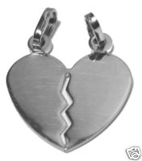

Il termine simbolo deriva dal greco sumba,llein = mettere insieme.
Indica le due metà di un oggetto che, spezzato, può essere ricomposto avvicinando le due metà.
Ogni pezzo, in sé, non ha valore; riuniti i due frammenti sono segno di riconoscimento

Slide 13
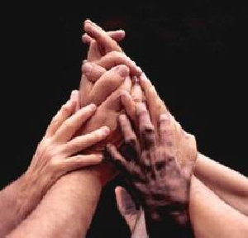
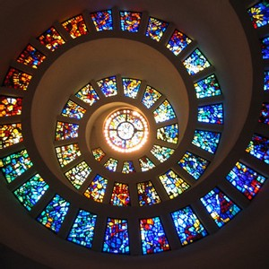
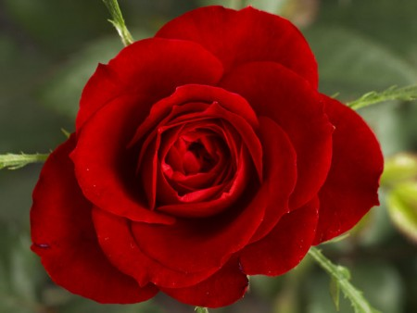
Il simbolo è:
Esperienza di relazione
Operante
Rivelatore del mistero
Polivalente
Eloquente

Slide 14
La Parola nel Vangelo di Giovanni
I Vangeli ci narrano i miracoli di Gesù.
Il Vangelo di Giovanni, definisce i miracoli con il termine “segni”.
Esso non è un fatto prodigioso fine a sé stesso. Gesù non ci convince di essere Dio stupendoci con effetti speciali. Il termine “segno”, nel suo rimando simbolico, chiarisce subito che il miracolo rimanda a quell’oltre che è la fede

Slide 15
Il Vangelo di Giovanni ci dice esplicitamente che la fede stessa è il miracolo più importante; il segno, appunto, della presenza tangibile di un Dio con noi che ci conduce a salvezza.
E, ancora, Giovanni ci rivelerà che il “segno supremo” che schiude alla pienezza della fede nel Figlio di Dio, sarà proprio il miracolo di un Dio che muore in croce. È quella l’ora della Gloria, nella quale Dio rivela sé stesso nel volto del suo Figlio Gesù.

Slide 16
I 7 SEGNI DEL VANGELO DI GIOVANNI
LE NOZZE DI CANA
LA GUARIGIONE DEL FIGLIO DEL FUNZIONARIO
LA GUARIGIONE DEL PARALITICO
LA MOLTIPLICAZIONE DEI PANI
GESÙ CAMMINA SULLE ACQUE
IL CIECO NATO
LA RESURREZIONE DI LAZZARO
L’OTTAVO SEGNO SARA’ LA RISURREZIONE DI GESU’

Slide 17
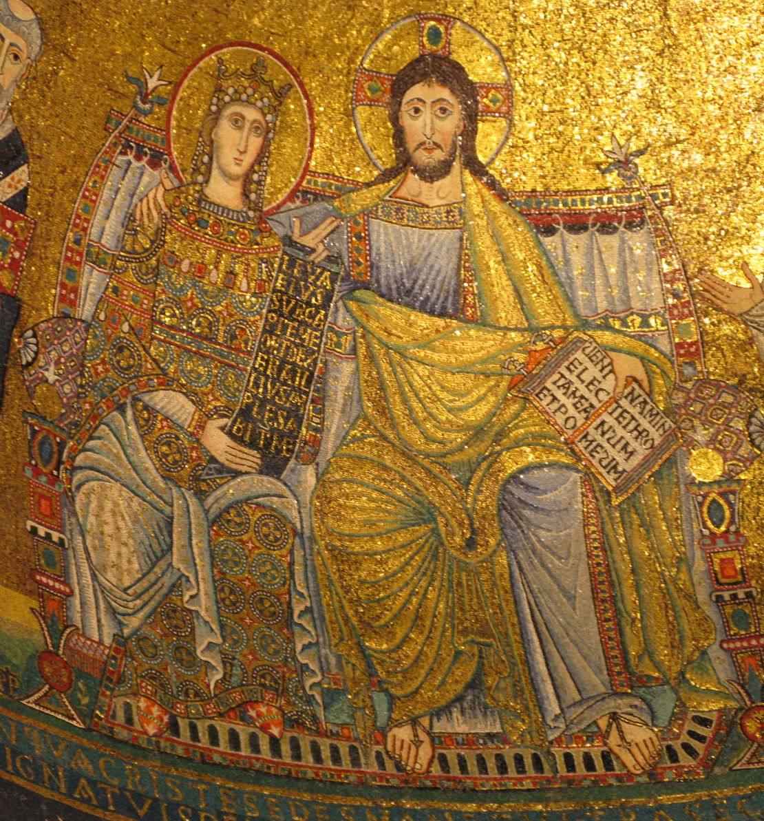
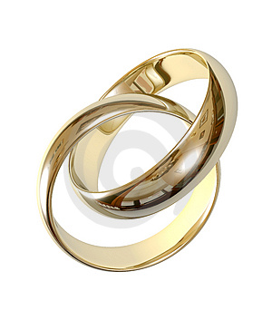
LA CELEBRAZIONE EUCARISTICA
“L’anello della sposa”

Slide 18
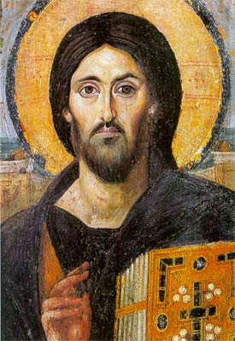
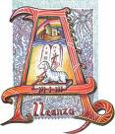
CELEBRARE =
Commemorare,
festeggiare in modo solenne,
vivere comunitariamente
un evento
Il mistero di un’Alleanza inaugurata sul Sinai
e resa perfetta dal Cristo: l’alleanza tra Dio e l’uomo

Slide 19
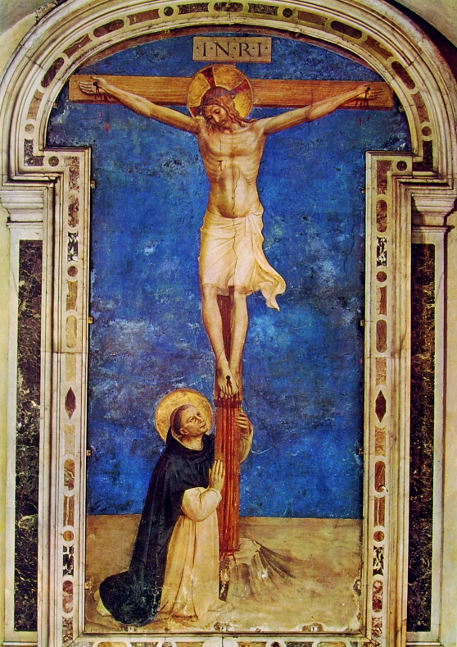
Gesù Cristo ha sigillato con il suo sangue la nuova e definitiva Alleanza tra Dio e l’uomo nella Chiesa

Slide 20
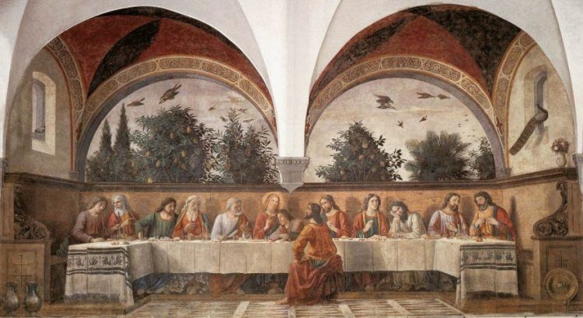
Nell’ultima Cena ha istituito l’Eucaristia, dicendo ai discepoli:
“Fate questo in memoria di me”

Slide 21
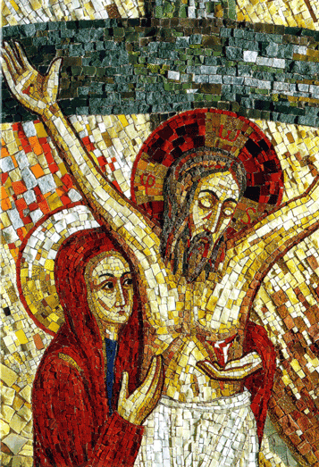
La Chiesa ha accolto e celebra questo dono in fedele obbedienza.
Essa vive dell’Eucaristia.

Slide 22
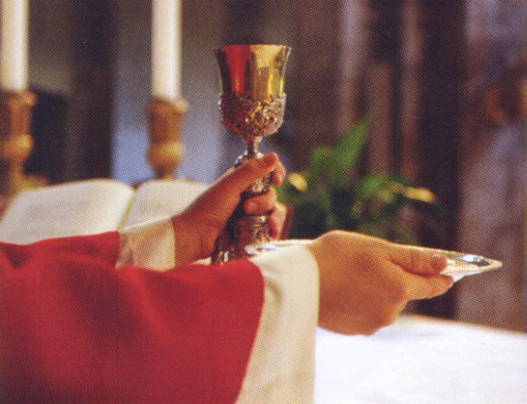
L’Eucaristia edifica la Chiesa, è fonte e apice di tutta la vita cristiana.

Slide 23

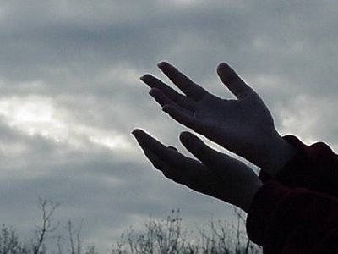
EUCARISTIA
Eucaristein
Rendere grazie
L’azione di grazie è
la risposta di fede
al dono gratuito di Dio.
È il grazie
della creatura al Creatore, del figlio al Padre,
del peccatore al Salvatore

Slide 24
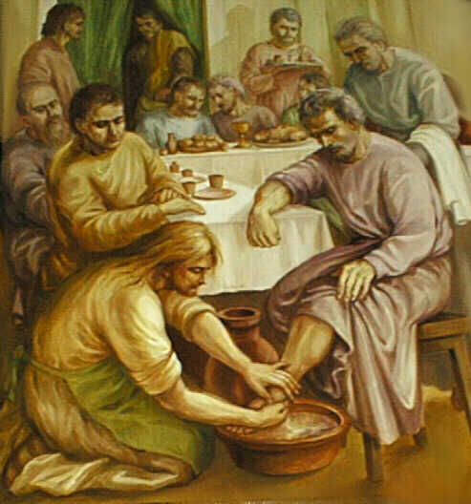
L’Eucaristia è
“Sacramentum caritatis”
È il dono che Gesù Cristo fa di se stesso, rivelandoci l'amore infinito di Dio per ogni uomo. In questo mirabile Sacramento si manifesta l'amore «più grande», quello che spinge a «dare la vita per i propri amici» (Gv 15,13). Gesù, infatti, «li amò fino alla fine» (Gv 13,1). Con questa espressione, l'Evangelista introduce il gesto di infinita umiltà da Lui compiuto: prima di morire sulla croce per noi, messosi un asciugatoio attorno ai fianchi, Egli lava i piedi ai suoi discepoli. Allo stesso modo, Gesù nel Sacramento eucaristico continua ad amarci « fino alla fine », fino al dono del suo corpo e del suo sangue.
Sacramentum caritatis, 1

Slide 25
L’Eucaristia è il compendio e la somma della nostra fede. La fede della Chiesa è essenzialmente fede eucaristica e si alimenta in modo particolare alla mensa dell'Eucaristia. Suscitata dall'annuncio della Parola di Dio, la fede è nutrita e cresce nell'incontro di grazia col Signore risorto che si realizza nei Sacramenti. La fede si esprime nel rito e il rito rafforza e fortifica la fede. Per questo, il Sacramento dell'altare sta sempre al centro della vita ecclesiale. Grazie all'Eucaristia la Chiesa rinasce sempre di nuovo!
Sacramentum caritatis,6

Slide 26
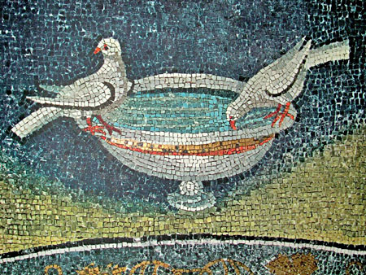
La Liturgia è il culmine verso cui tende l’azione della Chiesa e insieme la fonte da cui promana tutta la sua forza

Slide 27
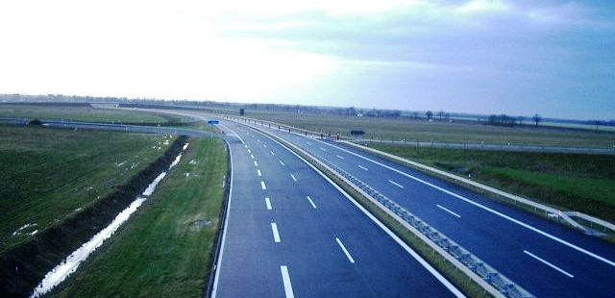
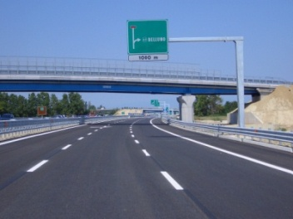
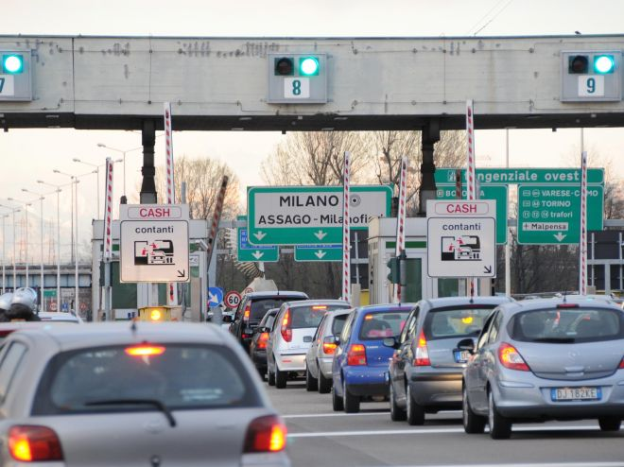
Il Rito è la norma che regola il modo di compiere un’azione sacra al fine di renderla efficace a stabilire un rapporto con la divinità.

Slide 28
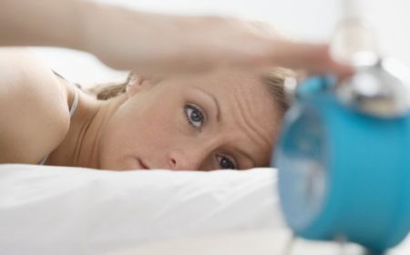
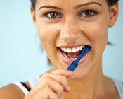
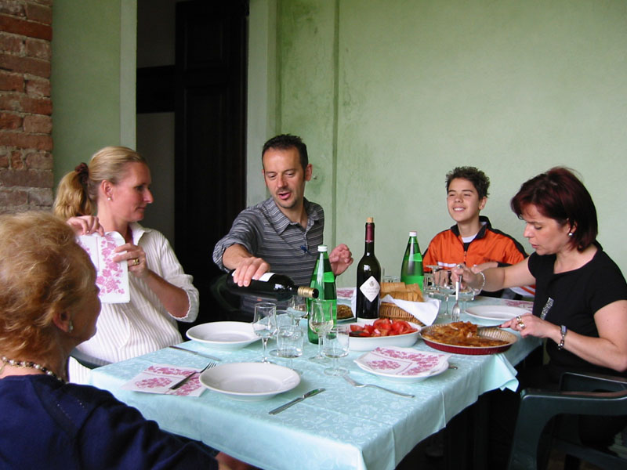
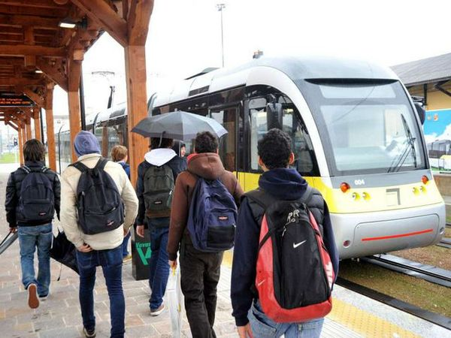
L’uomo è un animale rituale …

Slide 29
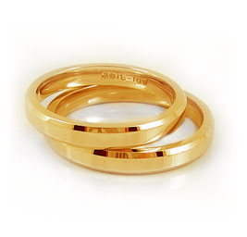
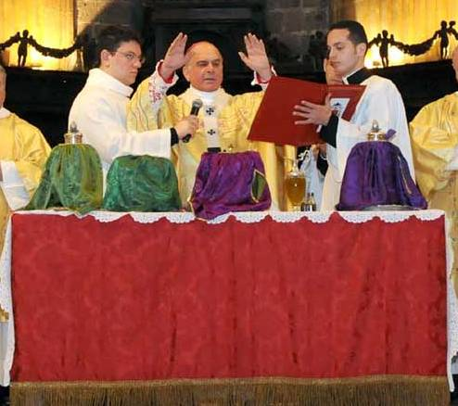
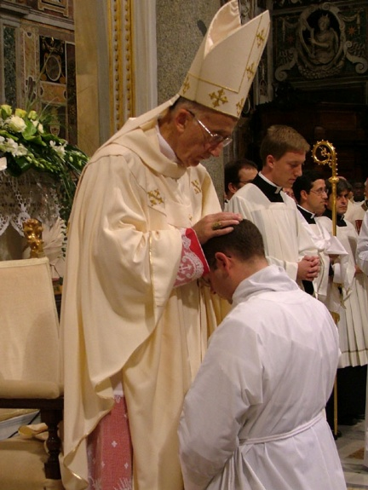
Il rito è costituito da
Parole
Simboli
Gesti

Slide 30
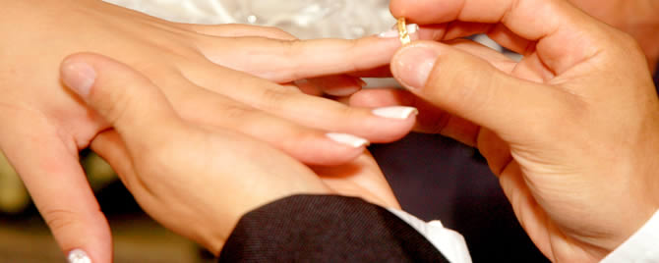
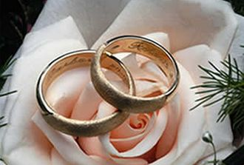
La Celebrazione Eucaristica è “l’anello della Sposa”

Slide 31
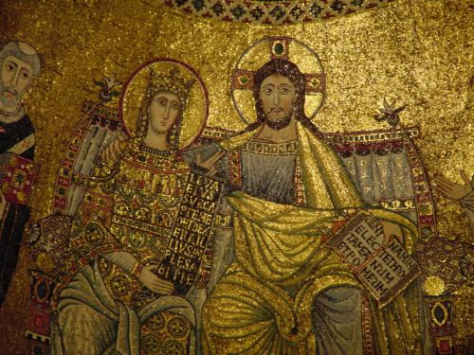
Dono che il Cristo Sposo ha lasciato alla sua Sposa, la Chiesa, come pegno del suo amore e della sua fedeltà alla nuova ed eterna alleanza stipulata con il suo sangue

Slide 32
“Il nostro Salvatore, all’ultima cena, nella notte in cui fu tradito, istituì il sacrificio eucaristico del suo corpo e del suo sangue con cui perpetuare nei secoli il sacrificio della croce sino al suo ritorno e confidare alla chiesa sua sposa diletta il memoriale della sua morte e risurrezione”
SC 47

Slide 33
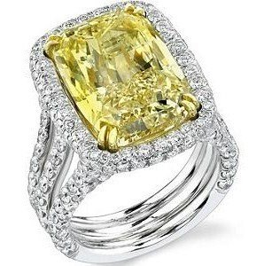
L’anello della Chiesa-Sposa è formato da tre cerchi in uno, nei quali sono incastonate le due gemme dell’unico sigillo dello Sposo

Slide 34
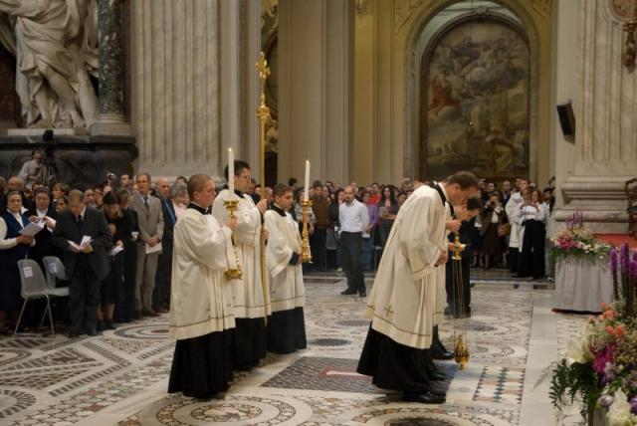
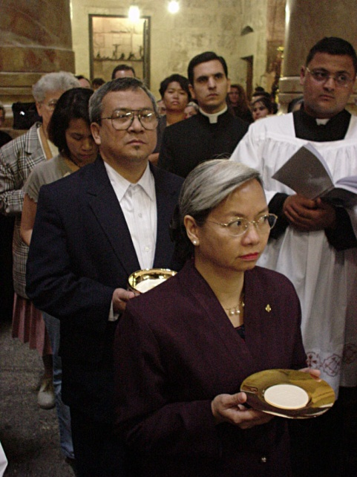
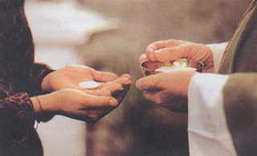
I tre cerchi sono:
Riti di introduzione
Riti di
offertorio
Riti di comunione

Slide 35
Ogni cerchio è una sequenza a cui corrispondono dei movimenti, parole e canto, spazi, tempi, ministeri.
Ogni sequenza contiene tre elementi :
Processione con canto
Litania
Orazione

Slide 36
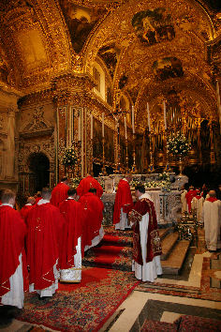
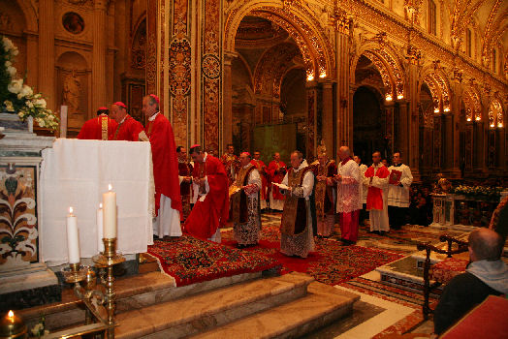
Riti di introduzione
Processione +
canto d’ingresso
Litania
( Kyrie eleison )
Orazione colletta

Slide 37
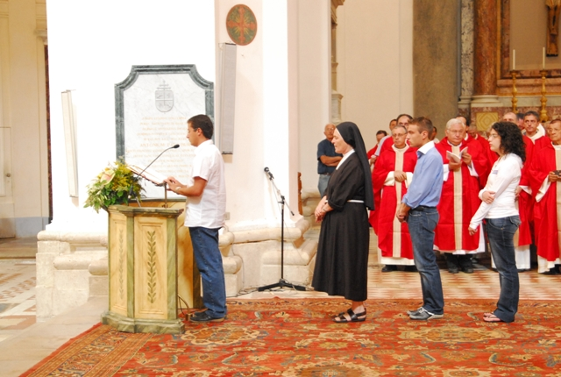

Riti di offertorio
Litania
(Preghiera dei fedeli)
Processione + canto
Orazione sulle offerte

Slide 38





Riti di comunione
Litania
(Agnello di Dio)
Processione + canto
Orazione dopo la comunione

Slide 39




Le due gemme
La Liturgia
della Parola

Slide 40




La Liturgia Eucaristica

Slide 41
La Liturgia della Parola e la Liturgia Eucaristica sono congiunte tra di loro così strettamente da formare un solo atto di culto
SC 56

Slide 42




Da dove deriva questa struttura?
Convocazione
Dialogo tra Dio e il suo popolo
Sacrificio di comunione

Slide 43


L’alleanza del Sinai, stipulata per mezzo di Mosè tra Dio e il popolo eletto
Mosè, Michelangelo
Il Monte Sion

Slide 44

Il terzo giorno, sul far del mattino, vi furono tuoni e lampi, una nube densa sul monte e un suono fortissimo di corno: tutto il popolo che era nell’accampamento fu scosso da tremore. Allora Mosè fece uscire il popolo dall’accampamento incontro a Dio. Essi stettero in piedi alle falde del monte. Il Signore scese dunque sul monte Sinai, sulla vetta del monte e chiamò Mosè. Dio pronunciò tutte queste parole … Mosè andò a riferire al popolo tutte le parole del Signore e tutte le norme. Tutto il popolo rispose a una sola voce dicendo: « Tutti i comandamenti che il Signore ha dato, noi li eseguiremo!».
Mosè scrisse tutte le parole del Signore.

Slide 45


Incaricò alcuni giovani di offrire olocausti e di sacrificare giovenchi come sacrifici di comunione, per il Signore. Quindi prese il libro dell’alleanza e lo lesse alla presenza del popolo. Dissero: «Quanto ha detto il Signore, lo eseguiremo e vi presteremo ascolto». Mosè prese il sangue e ne asperse il popolo, dicendo: « Ecco il sangue dell’alleanza che il Signore ha concluso con voi sulla base di tutte queste parole!».
Mosè salì con Aronne, Nadab, Abiu e i settanta anziani d’Israele. Essi videro Dio e poi mangiarono e bevvero.

Slide 46
“Voi stessi avete visto ciò che io ho fatto all’Egitto e come ho sollevato voi su ali di aquila e vi ho fatto venire fino a me.
Ora, se darete ascolto alla mia voce e custodirete la mia alleanza, voi sarete per me un regno di sacerdoti e una nazione santa”

Slide 47

L’Eucaristia è la mia risposta d’amore a Dio che in Gesù Cristo mi ha amato e ha dato se stesso per me

Slide 48

Beati gli invitati al banchetto di nozze dell’Agnello!
Ap 19,9

